Slide 1

Introdução a base de dados
Sistema de localização de produtos no município de Eusébio

Slide 2
Tecnologias Utilizadas
ArcGIS
PostgreSQL
Radzen

Slide 3
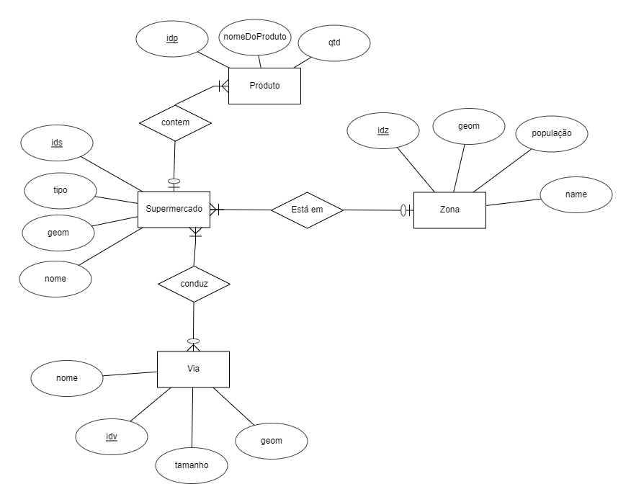
Diagrama ER

Slide 4
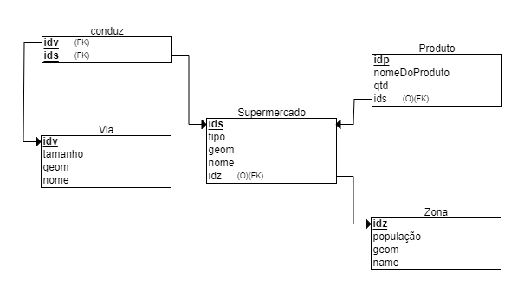
Schema Relacional

Slide 5
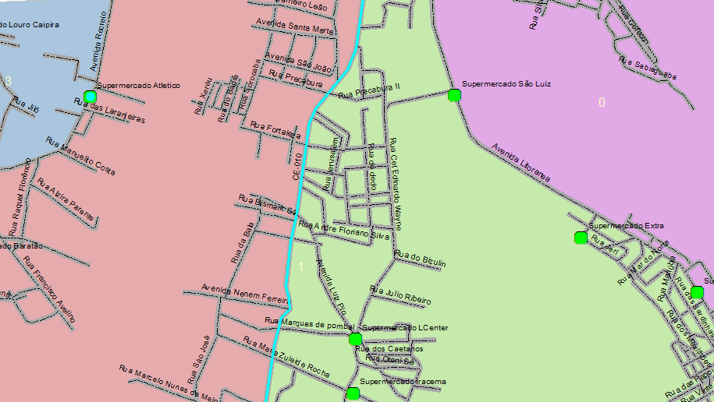
Áreas Geográficas

Slide 6
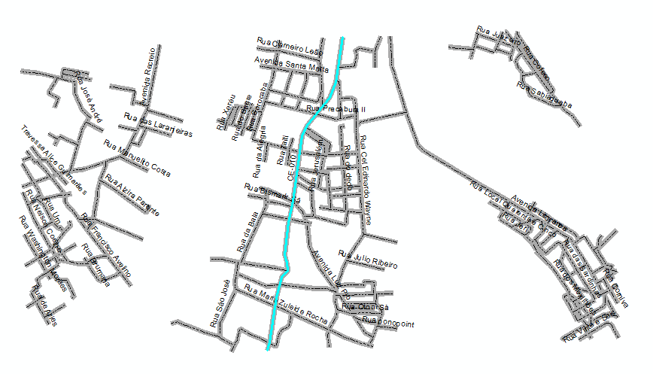
Vias

Slide 7
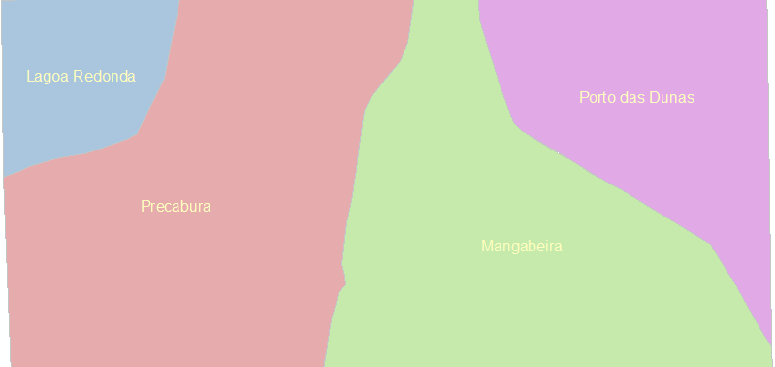
Zones

Slide 8
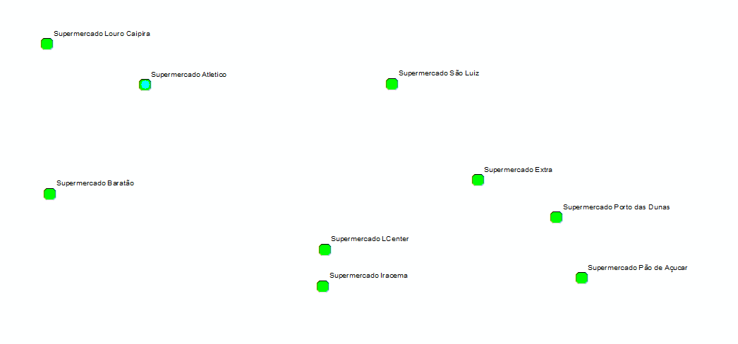
Supermercados

Slide 9
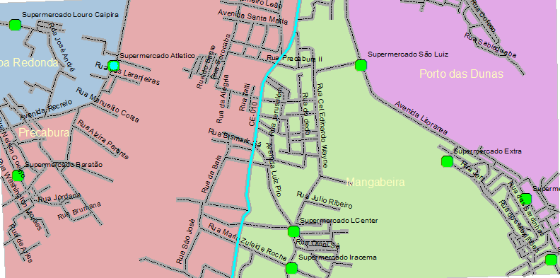
Mapa completo

Slide 10
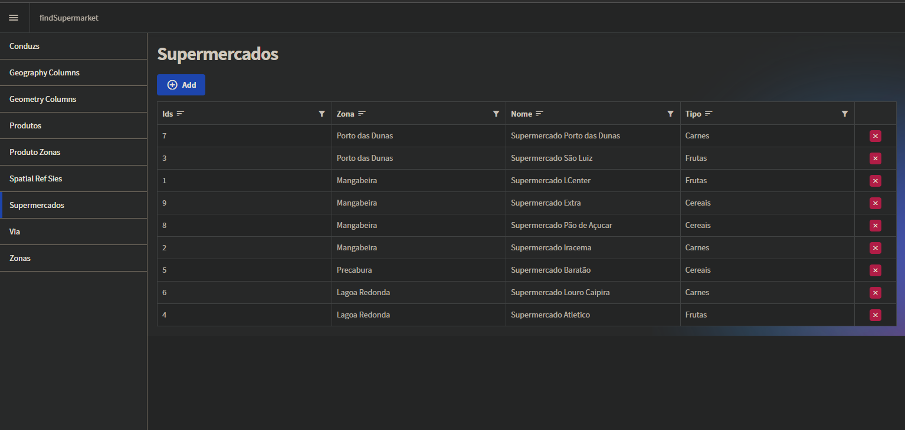
Aplicação

Slide 11
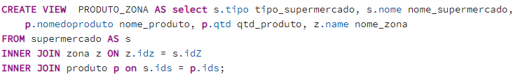
View

